Slide 1

Programa de Estudios por Competencias
Administración de la Mercadotecnia
Unidad I
Licenciatura en Contaduría
7mo. Semestre.
Otoño 2018
Semestre 2018 B
Agosto 2018- Enero 2019
Dra. en E.E. Leisdy del Carmen Gutiérrez Olmos

Slide 2
Presentación
El objetivo General es formar profesionales con la capacidad para enfrentar los retos y cambios de las nuevas tendencias en el campo de la mercadotecnia con una visión estratégica, sentido humanista y aplicando las técnicas y herramientas administrativas bajo un enfoque sistémico en el manejo de recursos, con especial énfasis en el ser humano y su entorno.

Slide 3

Presentación
El marketing es la función de negocios que identifica las necesidades y deseos de los clientes; determina los mercados meta que mejor puede servir a la organización y diseña los productos, servicios y programas apropiados para servir a esos mercados. Es una filosofía que guía a toda organización (Kotler y Amstrong, 2006).

Slide 4
Presentación
El curso de administración de mercadotecnia permitirá conocer sus fundamentos esenciales, así como su importancia en los diferentes ámbitos, los tipos de mercado, el comportamiento del consumidor hacia determinados productos a través de los sistemas de información de mercadotecnia, lo que redundará en la toma de decisiones de la alta dirección de las organizaciones.
Los conocimientos adquiridos en esta unidad de aprendizaje, son generalidades que permitirán una visión amplia y sólida de lo que es la mercadotecnia.

Slide 5
Propósito de la unidad de aprendizaje
El alumno:
Analizar los elementos fundamentales de la Mercadotecnia, aplicando sus procesos y técnicas generales a los diferentes tipos de mercados, con la finalidad de tomar decisiones acordes a la realidad.

Slide 6

Competencias Genéricas
Utilizar un sistema de información de marketing sobre la situación que guarda un producto o servicio respecto a su mercado, para la toma de decisiones de la organización.

Slide 7

Estructura de la unidad de aprendizaje
UNIDAD DE COMPETENCIA I
Comprender y analizar la evolución, conceptualización, importancia, objetivos, clasificación, entre otros, de la mercadotecnia, así como su entorno legal.

Slide 8
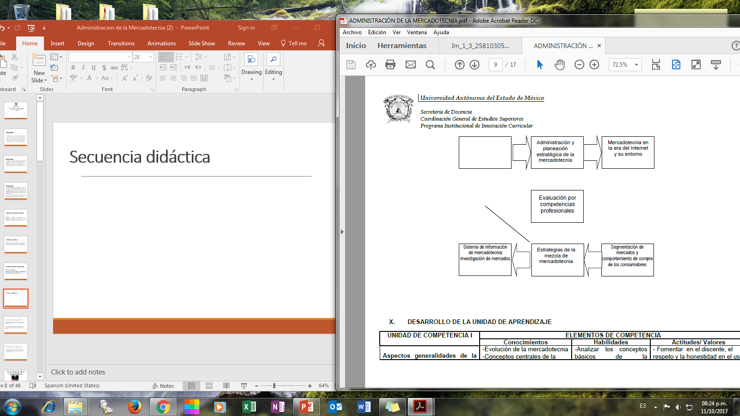
Secuencia didáctica

Slide 9

Conocimientos
Clasificación de la mercadotecnia

Slide 10

Habilidades
Comprender la clasificación de la mercadotecnia.

Slide 11
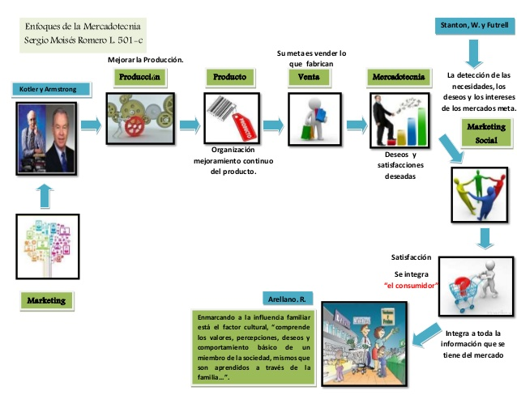
Productos
Mapa mental
Exposición oral

Slide 12

Administración de la Mercadotecnia
Aspectos Generales de la Mercadotecnia clasificación de la mercadotecnia

Slide 13

Objetivo
Conocer la clasificación de la mercadotecnia, con el fin que el alumno tenga una visión global de la misma.

Slide 14

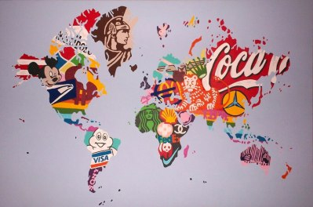




Clasificación de la Mercadotecnia
Clasificación de la Mkt
Internacional
Regional
Multinacional
Global
Doméstica
Exportación
(Orozco, 2002)

Slide 15

Clasificación de la Mercadotecnia
Doméstica: esfuerzos de las empresas por servir a un mercado, generalmente en su país sede. En estos mercados únicos, compiten con una sola economía y en segmentos de mercado más o menos homogéneo.
(Orozco, 2002)

Slide 16
Clasificación de la Mercadotecnia
Internacional: se tienen como característica principal, que sus estrategias y políticas están centralizadas en el país sede, no se adaptan al país destino, simplemente trasladan operaciones a éste último.
(Orozco, 2002)

Slide 17
Clasificación de la Mercadotecnia
Regional: su estrategia se basa en motivaciones culturales, antropológicas o regionales, ya que su objetivo inicial es la difusión de un producto o servicio en un área estatal localizada, con comportamientos y características singulares relacionadas con su grupo social geográfico.
(Orozco, 2002)

Slide 18

Clasificación de la Mercadotecnia
Multinacional: operan en diferentes países como si fueran compañías domésticas. Es decir, adaptan todas sus estrategias y operaciones al mercado local de cada país, incluyendo las cuatro P´s de mercadotecnia.
(Orozco, 2002)

Slide 19

Clasificación de la Mercadotecnia
Global: estrategias particulares para cada producto, flexibles para adaptarse a cada país, conservando el concepto central de la misma.
(Orozco, 2002)

Slide 20
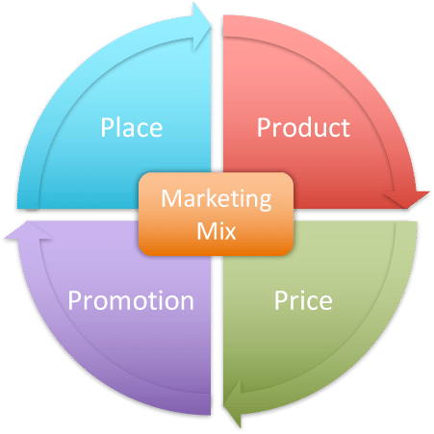
Mercadotecnia global
Elemento de la mezcla de mercadotecnia globalizado: diseño, posicionamiento del producto y de la marca, registro de marcas, empaque, precio, publicidad, promoción y distribución.

Slide 21
Clasificación de la Mercadotecnia
Exportación: productos fabricados en el país de origen y transportados a los mercados exteriores meta, se requiere del conocimiento de los consumidores de los países destino, conocimientos especializados en reglamentación, logística, transportación y los trámites aduanales en los dos países.
(Orozco, 2002)

Slide 22
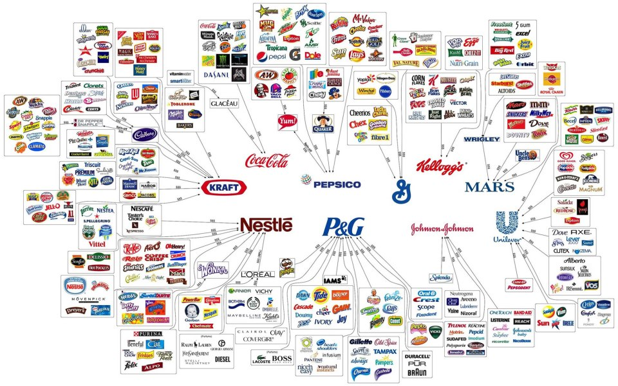
Tipo de mercado
Las organizaciones funcionan mejor cuando seleccionan la porción del mercado que atenderán o su mercado meta y preparan una mezcla de marketing para cada uno de ellos.

Slide 23




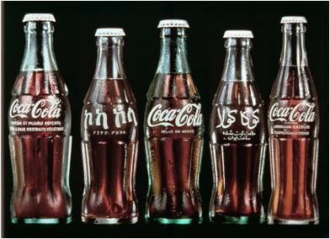
Mercado geográfico
Regional
Local
Mercado geográfico
Nacional
Internacional
Global

Slide 24
Mercado geográfico
Local: se encuentra en una zona pequeña y bien definida.

Slide 25

Mercado geográfico
Regional: representado por una región.

Slide 26
Mercado geográfico
Nacional: representado por todo un país.

Slide 27
Mercado geográfico
Internacional: se localiza en el extranjero.

Slide 28
Mercado geográfico
Global: se localizará y tratará de entrar a nivel mundial, es ir abarcando el mayor número de países en diferentes continentes.

Slide 29
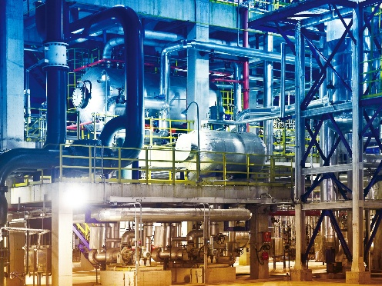


Mercado del consumidor
Industrial
Consumidor
Mercado del consumidor
Organizacional

Slide 30
Mercado consumidor
Consumidor: productos y servicios comprados para su uso y gasto personal, no para ser revendidos o procesados para algo más.

Slide 31

Mercado consumidor
Industrial: personas y empresas que compran insumos, materias primas y servicios para la producción de otro tipo de bienes y servicios.

Slide 32

Mercado consumidor
Organizacional o institucional: variante del mercado industrial; conformado por instituciones públicas, empresas de servicio y organismos no gubernamentales.

Slide 33
Mercados de servicios
Salud
Financieros
Mercados de servicios
Turismo

Slide 34

Mercado de servicios
Financiero: organizaciones dedicadas a la actividad financiera, como; los bancos, casas de cambio, casas de bolsa, compañías de seguro, factoraje financiero, arrendamiento, etc.

Slide 35

Mercado de servicios
Salud: servicios relativos al cuidado de la salud, estos pueden ser; hospitales, laboratorios clínicos, etc.

Slide 36

Mercado de servicios
Turismo: organizaciones dedicadas a prestar servicios de turismo, y que pueden ser; agencias de viaje, líneas aéreas, hoteles, etc.

Slide 37
Mercado de competencias
Mercado de competencia
Imperfecta
Perfecta

Slide 38

Mercado de competencia
Perfecta: situación del mercado donde los compradores y las empresas carecen de poder para manipular el precio; ofreciendo con ello una maximización del bienestar al ser la oferta y la demanda la que se encarga de determina el precio justo por los productos negociados en el mercado.

Slide 39

Mercado de competencia
Imperfecta: se da cuando un agente económico ejerce poder sobre la asignación de precios, ya sea por que es el único oferente, por que hay acuerdos entre los pocos oferentes del mercado o en su contraparte por que existe uno o muy pocos compradores que pueden tener influencia en el precio.

Slide 40

Mercadotecnia interna
Se encarga de promocionar los valores de marca y la imagen de una compañía entre sus empleados, busca que los trabajadores se identifiquen mejor con los productos o servicios de la empresa, con su filosofía y sus valores de marca mejorando en consecuencia su motivación y su fidelidad a la compañía.

Slide 41

Mercadotecnia social
Filosofía de la mercadotecnia que procura determinar y satisfacer las necesidades y deseos de los consumidores, preservando el bienestar de la sociedad y el medio ambiente a largo plazo lo cual incluye una búsqueda constante de mejores envases y productos reciclables.

Slide 42

Mercadotecnia política
Técnicas de investigación, planificación, dirección y comunicación utilizadas en el diseño y ejecución de acciones estratégicas y tácticas de una campaña política, electoral o de difusión institucional. Se compone de tres elementos: Mensaje, dinero y activismo.

Slide 43

Actividad
Integración de equipos de 5 personas.
Realizar un mapa mental de la clasificación de la mercadotecnia. Ejemplificando con empresas.

Slide 44

Actividad
En papel rotafolio para exponer los puntos que consideran importantes.
Ilustrado.

Slide 45
Referencia bibliográfica
Hernández, C., y Maubert, C., (2012). Mercadotecnia. México. Pearson.
https://sites.google.com/site/mcabrerailb/clasificacion-de-la-mercadotecnia
Orozco, J.(2002). Mercadotecnia Global.

